Slide 1
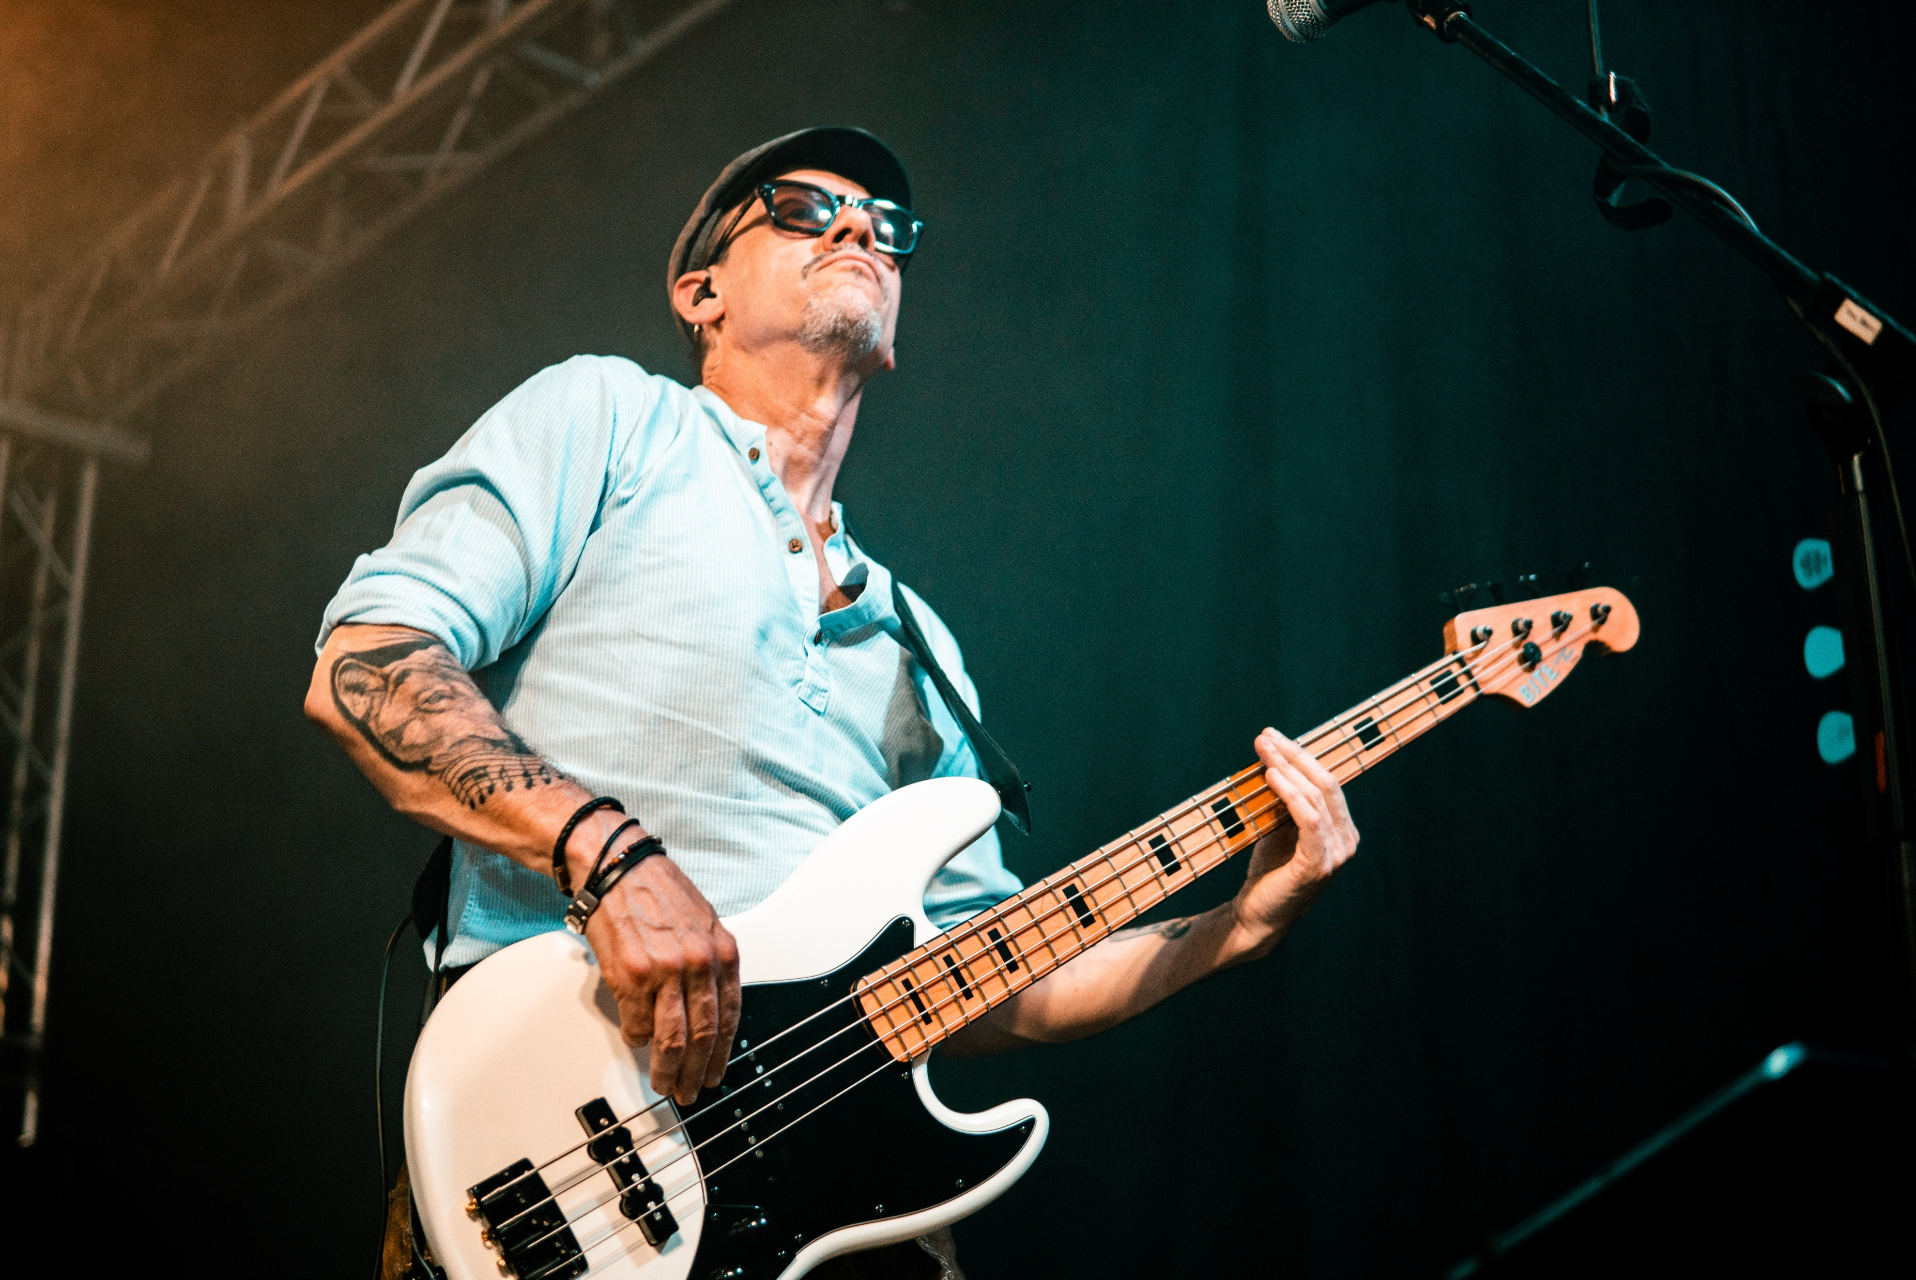
Lebenslauf
1970: Erste Gitarre-Unterricht im Alter von 5 Jahren
1974: Mein erstes Album im Studio im Alter von 10 Jahren aufgenommen
1976 – 1979: Alle Prüfungen: "Rudiments & Theory of Music Grades 1-8" bei der Royal
School of Music, London bestanden.
1979: Erster offizielle Auftritt mit der Punkrock-Band Cobblers Awl in
Wolverhampton.
1980 – 1990: Verschiedene Band-Projekten in Birmingham und Wolverhampton.
1990 – 1997: Familiepause
1997 - 2001: Verschiedene Coverband-Projekte in England. Über 150 Auftritte durch
ganz England.
2002: Umzug nach Deutschland
2002 – 2003: Bassist bei der Stuttgarter Rock/Pop-Band The Lizard
2003 – 2005: Bassist bei der Daimler AG Coverband WedEve
2006 - 2010: Bassist bei der Stuttgarter Rock/Pop-Band Crimson Delight mit welcher ich
die CD Backyards of your Soul mitkomponiert und aufgenommen habe
(www.crimsondelight.de)
2009-2010: Bassist für die Sängerin Nicky Basan (Voice of Germany 2015 Kandidatin)
2010 – 2013: Bassist bei dem Rock-Projekt SOH 11 (www.soh11.de)
2013 – 2014: Bassist bei der Progressive-Rock Band Sonic Maze (www.sonicmaze.de)
2013 – 2014: Grundmitglied des Band-Projektes Upgraderock.
2014-2015 Bassist bei der Daimler Jazz Orchestra
2014-2016: Bassist bei der Schlager-Party Band "Gabi & die Schlagerhosen"
(www.schlagerhosen.de) und die Partyband "DaCapo" (www.tanzband-dacapo.de)
2016 - 2018: Bassist bei dem Band-Projekts "NEVERSHIRE" (www.nevershire.com) mit Jochen Geyer
(Geyer Records). Launch des neuen CDs "Remove before Flight" im Juni 2016.
2016 - 2019: Bassist der Heavy Rock/Blues Band "BOSTIN'" mit Ulf S. Goleker und Alex Schädler
2017 - 2018: Bassist der Partyband "ALB EXPRESS"
2017 - 2020: Bassist der Country Band "THE COUNTY BOYS" (www.thecountyboys.de)
2018 - 2020: Bassist der Rock Band "MY DAILY CRISIS".
2019 - 2020: Bassist der Pop/Folkband "BIRDS OF A FEATHER BAND"
2021 - heute: Bassist der Partyband "ALBFETZA"
Mein Equipment:
Bässe:
Bite Guitars Jawbone Bass (The Lady)
BITE Guitars Punch Bass (The Black Knight)
Fender American Professional II Precision
Sandberg California VM5 Industrial Airbrush Special Edition
Fender Jazz American Elite
FGN Mighty Jazz Dark Revolution 5
SIRE Marcus Millar P5 Alder
Furch Akustikbass
Verstärker
Eich Amplification T-1000 Verstärker
Eich Amplification Basscabinet (XS112)

